Slide 1
SOUTENANCE DE CODESIGN
Dispensée par Mr. Pinna et Mr. GRANADO
Réseau Lenet
Axel BOUJON
Elyoth HARIAN

Slide 2
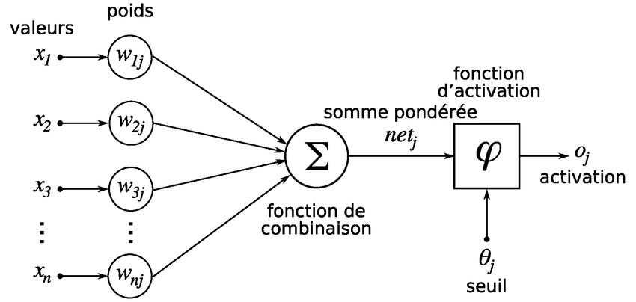
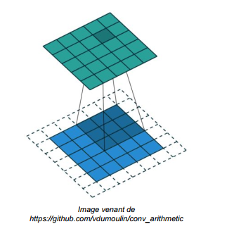
Le réseau Lenet
Notre réseau est composé de :
Une première couche de 29 x 29 neurones
Une deuxième couche de 6 x 13 x 13 neurones
Une troisième couche de 50 x 5 x 5 neurones
Une quatrième couche de 100 neurones
Une cinquième couche de 10 neurones qui est notre couche de sortie.
Les 3 premières couches sont des couches convolutionnelles

Slide 3
Profilage du Code C sur Intel
Couche 1 : ~0 µs
Couche 2 : 85 µs (~7.4%)
Couche 3 : 647 µs (~56.4%)
Couche 4 : 401 µs (~34.9%)
Couche 5 : 14 µs (~1.2%)
Total : 1.14 ms

Slide 4
Proposition d’architecture
pour le calcul de la couche 3.
Parallélisation sur les 6 différents features de neurones de la couche numéro 2.
Passage en virgule fixe avec 15 bits de précisions
Utilisation d’une BRAM.

Slide 5
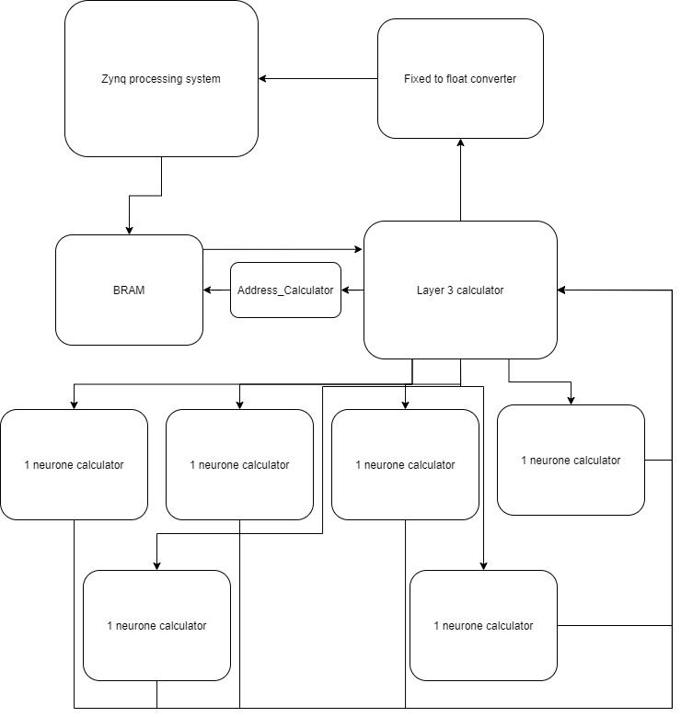
Diagramme

Slide 6
Le passage de virgule flottante à la virgule fixe
Initialisation de la BRAM avec des nombres en virgules fixes avec le fichier bram_init.coe
IP de conversion des neurones de la layer_2 en virgules fixes float_to_fixed_converter.vhd
32
15
fixed_to_float_converter

Slide 7
L’ip Layer_3_calculator
Bus Multiplexer
Layer_3 Calculator
Layer_3
Divided
Layer_3
Divided
etc...
Notes:
meme commentaire que la slide 7

Slide 8
L’ip Layer_3_Divided
Bus Multiplexer
Layer_3 Divided
OneNeurone
Calculator
OneNeurone
Calculator
etc...
Notes:
meme commentaire que la slide 7

Slide 9
Le calcul d’un Neurone
Prend en entrée les neurones et les poids, ainsi que les 6 indices actuels des boucles for
Ressort le résultat de la multiplication entre un neurone et un poids
Bus Multiplexer 1255
Bus Multiplexer 1255
15
OneNeuroneCalculator
6x
Integer
Notes:
Explique le principe en deux ligne et fait le bloc comme la slide 6

Slide 10
Améliorations possible
L’IP Layer_3_Divided prend beaucoup de place matérielle
=>
=>
Déterminer le nombre de Layer_3_Divided utilisable en fonction de la place utilisable
Il reste trop de boucles for qui prennent du temps de calcul
Les boucles for de range 5 peuvent être misent en 5 ip concourantes

Slide 11
Difficultés rencontrées
Créer un nouveau type de données : Bus Multiplexer
Comprendre comment diviser le travail entre Layer_3_Calculator pour Layer_3_Divided

Slide 12
Merci pour votre attention
N’hésitez-pas à poser des question!

